Slide 1

Mehr als Warten – aktiv für die Transplantation
Die Rolle der Prähabilitation vor der Herztransplantation
19.09.2026 | PD Dr. Madeleine Orban | Herzinsuffizienz-Ambulanz | Medizinische Klinik und Poliklinik I

Slide 2




Herausforderungen auf der Warteliste
Sportliche Betätigung? Wenn ja, wie viel und wie intensiv?
Gewichtszu- oder Abnahme? Ernährung?
Stress, Sorgen, Ängste, Schlafstörungen

Slide 3
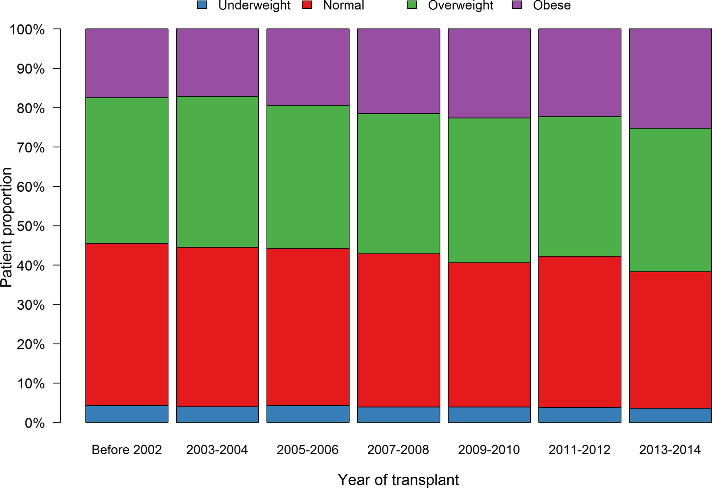
Herausforderungen während der Wartezeit
Gewicht
Baseline BMI
Psychologische Aspekte
Herzin-suffizienz
Inaktivität
Über- und Untergewicht sowie Ernährungsstatus stehen in Zusammenhang mit dem Risiko für Komplikationen auf der Warteliste und nach der Transplantation.
Doumouras BS, et al. Clin Transplant. 2019

Slide 4


Benefit von Training in Patienten mit Herzinsuffizienz
Ein langfristiges personalisiertes Training ist für alle stabile Patienten empfohlen (außer bei Kontraindikationen), um die Belastbarkeit und QOL zu verbessern und das Risiko für Hospitalisierungen zu reduzieren.
Zuvor sollte ein kardio-pulmonaler Test erfolgen.
Symptomatische Besserung (PROMs)
Verbesserung im 6-Minuten-Gehtest
Verringerung der Hospitalisierungsraten
Echokardiographisch: Verbesserung der LVEF; niedrigere LVEDD und LVESD
Verbesserung der maximalen Sauerstoffaufnahme (VO2max) und der FEV1
Hua C et al,. Sci Rep.2024; Wang QC, et al. Clin Cardiol. Apr 2025

Slide 5

Herausforderungen während der Wartezeit
Psychologische Herausforderungen
Bei Patienten mit Herzinsuffizienz sollten Angst, Depression und Gebrechlichkeit beurteilt werden, um die Erstellung individueller Behandlungspläne zu unterstützen und Faktoren zu identifizieren, die zu schlechteren Behandlungsergebnissen führen könnten (ESC Leitlinie 2026).
Prävalenz nimmt mit progredienter Herzinsuffizienz zu (über 35 % bei Angststörungen und über 20 % bei Depressionen auf der Warteliste, bis 40% bei NYHA IV).
Signifikanter Anstieg der Depressionen im Verlauf einer viermonatigen Wartezeit.
Einschränkungen in den Bereichen soziales Lebens und im Alltag.
Weidner, G. et al. The Journal of Heart and Lung Transplantation 2012, Spaderna H, et t al. J Am Heart Assoc. 2017

Slide 6
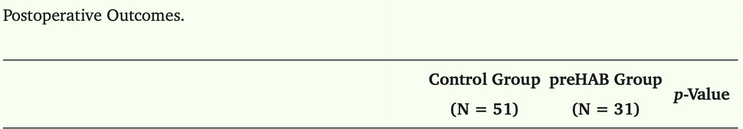
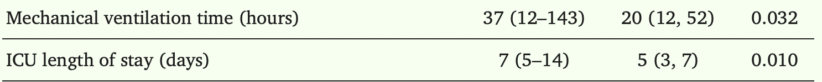

Prehabilitation
Eine multimodale Prähabilitation vor einer Herztransplantation wirkt sich positiv auf die kurzfristigen postoperativen Ergebnisse aus, möglicherweise auf die Verbesserung des körperlichen Zustands zurückzuführen ist.
(Lopez et al, J Clin Med 2023)
Körperliche Aktivität in Form von Prähabilitation kann als Programm zur Verbesserung der funktionellen Leistungsfähigkeit des Patienten vor der Transplantation durchgeführt werden, um die postoperativen Ergebnisse zu optimieren.
Notes:
Was war dabei?

Slide 7
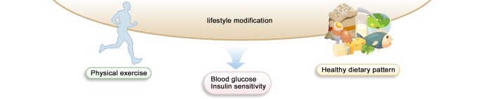



Aktiv für die Transplantation : Prehabilitation
Interdisziplinäre Teambetreuung
Prehabilitation auf der
Warteliste
Individuelles Training
Individuelle
Ernährungsberatung
Psychologisches Screening und ggf. individuelle Unterstützung
Herzinsuffizienzambulanz
Herzchirurgie
Sportkardiologie
Psychosomatik
Ernährungsmedizin

Slide 8

Vielen Dank für die Aufmerksamkeit!

